Slide 1
Term Project
20151600
장승민

Slide 2
프로그램 목표
해당 프로그램은 미국 야후 사이트에 올라와 있는 실시간 검색어를 바탕으로 해당 내용을 검색하는 기능을 제공하며 그 관심도를 누적하여 사람들이 해당 내용에 얼마나 흥미가 있는지를 보여준다.

Slide 3
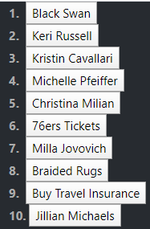
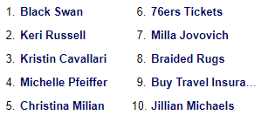
프로그램 설명(1)
다음은 미국 야후 사이트의 실시간 검색어 순위이다.
해당 내용을 클롤링을 통해 가져왔다. 해당 페이지는 60초마다 refres된다.

Slide 4

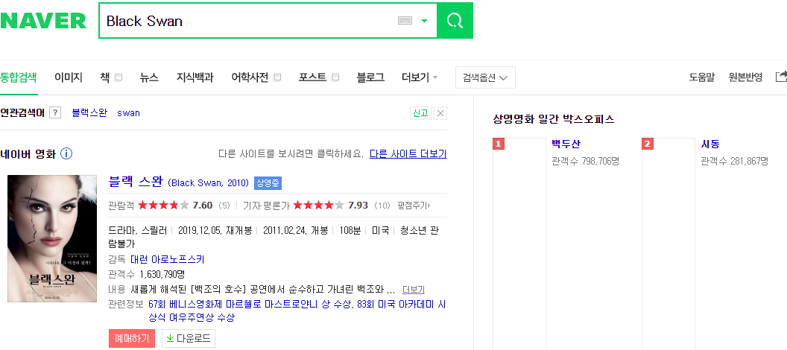
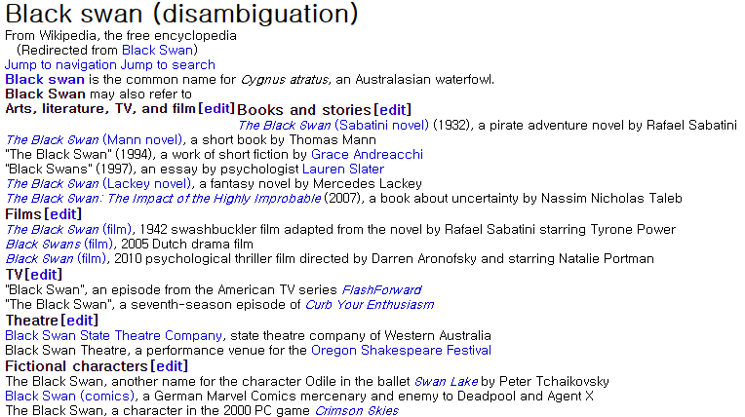
프로그램 설명(2)
지금 인기검색어 블랙 스완에 대해 알고 싶으면 해당 버튼 을 누르면 된다.
누르면 네이버에서 블랙 스완을 검색한 페이지와 블랙스완에 관련된 이미지 그리고 위키피디아에 블랙 스완을 검색한 이미지가 나온다.

Slide 5
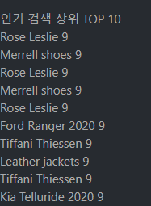
프로그램 설명(3)
해당 프로그램은 실시간 검색어를 데이터베이스에 저장해 놓는다 그리고 사람들의 관심도를 축척해 나간다.

Slide 6
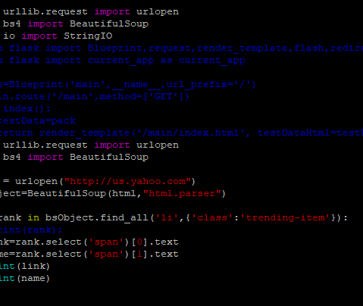
코드 설명-프로그램(1)
야후에서 인기 검색어를 가져오는 기능은 python으로 구현 하여 크롤링 하였다.
해당 태그를 검색하여 원하는 정보만 모았다. 여기서는 인기 검색에 대한 정보만이 필요함으로 인기 정보를 추출하였다.

Slide 7
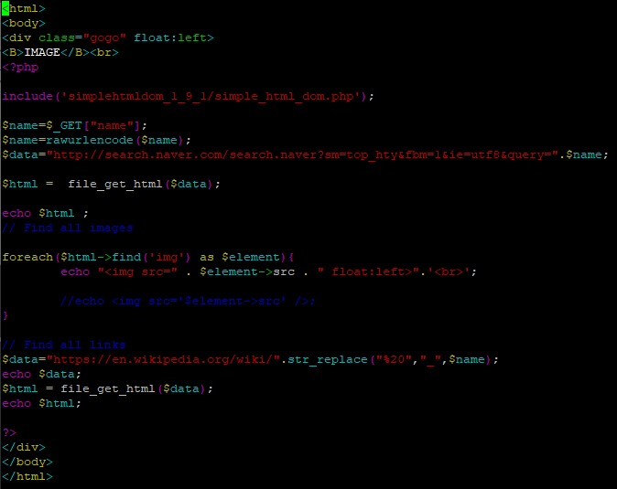
코드 설명-프로그램(2)
해당 검색어에 대해서 정보를 구하는 것은 PHP의 크롤링으로 구하였다.
먼저 웹페이지를 불러온 후 태그를 따라 검색하면서 필요한 정보만 추출하였다.

Slide 8
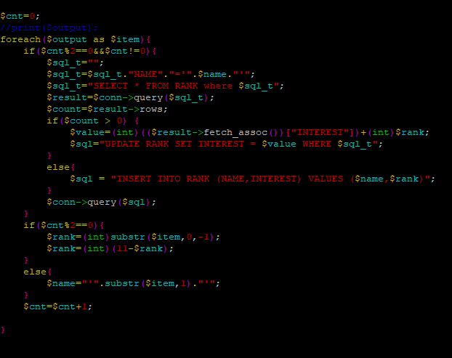
코드 설명-프로그램(3)
해당 검색어를 데이터베이스에 축척하는 php부분이다.

Slide 9
감사합니다.

